Slide 1
第1章 集成电路设计流程导论

Slide 2
本章内容
1.1 数字集成电路设计流程
1.2 模拟集成电路设计流程
1.3 模拟设计技巧VS数字设计技巧

Slide 3
1.1数字集成电路设计流程
Opening Thoughts on Digital layout:
一个芯片中含有成千上万个晶体管。要把这样一个芯片用手工进行版图设计已经超出了一个掩模设计者的能力范围。
大多数大规模的数字芯片都依靠于计算机辅助设计工具来完成版图设计。

Slide 4
1.1 数字集成电路设计流程
基于分层分级的思想，一般采用自顶向下（top-down)的设计过程
主要分以下阶段：
1、功能设计：根据设计要求进行功能划分，进行RTL级描述
2、RTL级模拟与验证：检验功能的正确性
3、逻辑综合：生成逻辑网表
4、逻辑模拟与验证：检验综合的结果
5、版图生成、检查与验证：用综合的结果根据逻辑与电路及工艺要求，生成光刻用的掩膜版图
6、提交版图数据，流片

Slide 5
1.1 数字集成电路设计流程
简化设计过程
1、验证电路逻辑（Verifying the Circuitry Logic）
2、编译网表（Compiling a Netlist）
3、版图设计过程（ Layout Process ）
(1)平面布局（ FloorPlanning ）
(2)布置 （ Placement ）
(3)布线 （ Routing ）
(4)验证（ Verification）

Slide 6
1、验证电路逻辑（Verifying the Circuitry Logic）
1.1 数字集成电路设计流程
简化设计过程
Circuit designers use languages called VHDL or Verilog to design their enormous digital circuits.
以VHDL语言为例，电路设计者利用VHDL语言来构思一个芯片，这个芯片最初只是表现为由数字构成的一个数据库。
VHDL 文件能够描述我们需要的任意功能的元件.For example,” I want a circuit function that add two 16-bit numbers together.”

Slide 7
1.1 数字集成电路设计流程
简化设计过程
1. 验证电路逻辑（Verifying the Circuitry Logic）
architecture STRUCTURE of TEST is
component and2x
port (A,B,C,D: in std_ulogic :=’1’;
Y:out std_ulogic);
end component;
constant VCC: std_ulogic :=’1’;
signal T,Q : std_ulogic_vetctor (4 downto 0 ) ;
begin
T(0) <= VCC;
A1: and2x port map (A=> Q (0) , B => Q (1),
VHDL数据文件被提交到一个计算机模拟器中，来测试这种软件形式的电路。
模拟器运行特点：
速度快
所需的软件描述：
电气描述：上升时间、下降时间、门延迟时间；器件参数；门的物理描述。
标准单元库或逻辑单元库

Slide 8
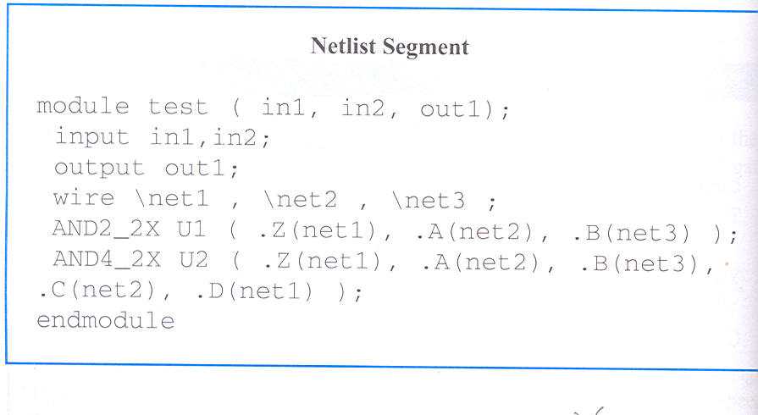
1.1 数字集成电路设计流程
简化设计过程
2.编译网表/逻辑综合(Compiling a Netlist)
VHDL代码输入到硅编译器或逻辑综合器，把这种类似C的代码转变为一个包含所有需要的逻辑功能和它们相互连接的信息的文件，即网表。
设计者在开始编译VHDL编码时将控制各种选择“开关”，控制着一些参数（面积、功耗、速度）
具体而言,逻辑综合包括编译、优化、映射三个过程

Slide 9
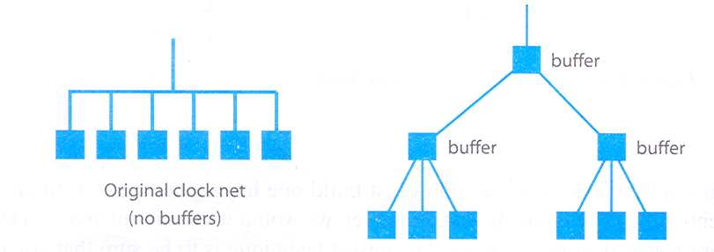
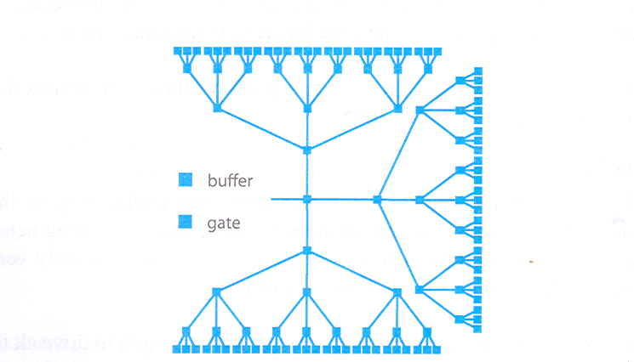
1.1 数字集成电路设计流程
简化设计过程
2.编译网表/逻辑综合(Compiling a Netlist)
驱动强度（扇出）
编译器生成极大的网络，使单一的驱动源过载，电路不能正常工作。
方法：把驱动网络的单元换成逻辑功能相同但是驱动能力更大的单元。
更好的方法： 确保提供的驱动必要而不多余。-→编译器自动进行网络的分割

Slide 10
1.1 数字集成电路设计流程
简化设计过程
2.编译网表/逻辑综合(Compiling a Netlist)
缓冲单元(buffer)
在编译的过程中，编译器插入的额外的门来驱动每一个新形成的小网络。
特点：帮助驱动门和布线电容，本身却没有什么逻辑功能。输入信号完全被复制到其输出端。
举例：时钟树的综合
时钟网络：时钟序列信号的布线网络
时钟树：时钟网络被分割成枝状
时钟树的综合：建立时钟树的过程
思考：缓冲单元的弊端？
产生了新的延迟，所以必须进行编译后模拟

Slide 11
1.1 数字集成电路设计流程
简化设计过程
3.版图设计过程(Layout Process)
什么是版图设计？
版图设计是创建工程制图（网表）的精确的物理描述的过程，而这一过程描述遵守由制造工艺、设计流程以及通过仿真显示为可行的性能要求所带来的一系列约束。

Slide 12
1.1 数字集成电路设计流程
简化设计过程
3.版图设计过程(Layout Process)
简单概括可分为如下通用的设计步骤：
1、制定版图规划
Floorplan
2、设计实现
Place&Route
3、版图验证
DRC ERC
4、最终步骤
EXT LVS

Slide 13
1.1 数字集成电路设计流程
简化设计过程
3.版图设计过程(Layout Process)
A 平面布局（Floorplanning）
功能：
在芯片上规划出功能区域
确定功能区域的连接关系
确定Ｉ／Ｏ压焊块的位置
反馈有关平面布局在进行布线时的难易程度

Slide 14
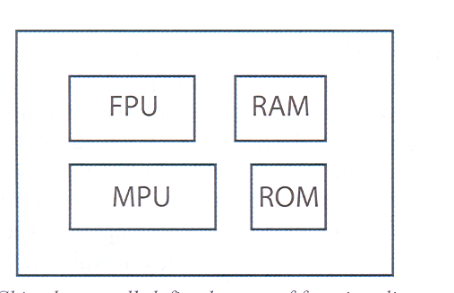
1.1 数字集成电路设计流程
简化设计过程
3.版图设计过程(Layout Process)
A 平面布局（Floorplanning）
步骤：
（１）功能块的布局
FPU：浮点单元
MPU：微处理单元
芯片具有非常明确的功能区

Slide 15
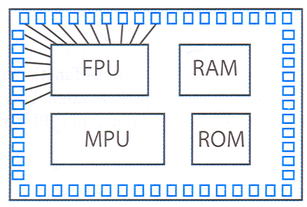
1.1 数字集成电路设计流程
简化设计过程
3.版图设计过程(Layout Process)
A 平面布局（Floorplanning）
（２）门的分组
把每一模块中的门一定程度的放在一起（所有相关的门应当互相间就近放置）
（3）模块级的连接关系
输入和输出可以放置
在它们适当的单元模块附近

Slide 16
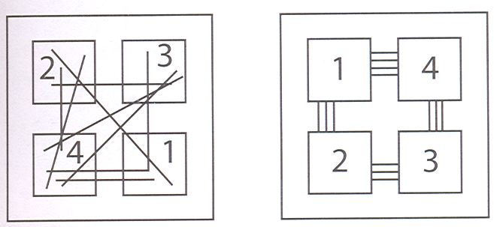
1.1 数字集成电路设计流程
简化设计过程
3.版图设计过程(Layout Process)
A 平面布局（Floorplanning）
（4）整理飞线
飞线：从每一个模块连至I/O压焊块和其他模块的“导线”。
整洁的飞线说明是一个良好的平面布局

Slide 17
1.1 数字集成电路设计流程
简化设计过程
3.版图设计过程(Layout Process)
A 平面布局（Floorplanning）
（5）时序检查
逻辑设计
（Logic Design)
时序检查即平面布局后再做一些模拟，观察估计的线长是否会影响功能。
平面布局文件包含：各个门的总体位置、导线的估计长度
时序检查
(Timing Checks)
逻辑综合
（Logic Synthesis）
平面布局
（Floorplan）
to Layout tools

Slide 18
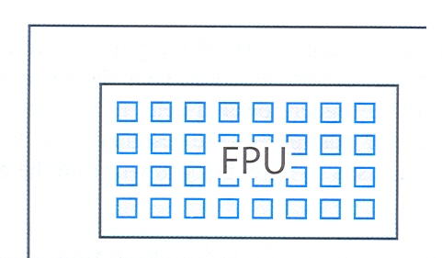
1.1 数字集成电路设计流程
简化设计过程
3.版图设计过程(Layout Process)
B 布置（Place）
把每一模块中所有的逻辑门放在确切的位置。
目前常用的布置方法：根据设计中信号的时序要求来确定门的布置（时序版图设计）
布置工具的对象：门、I/O驱动器、ESD保护和测试电路。

Slide 19
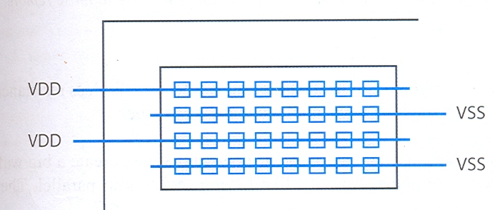
1.1 数字集成电路设计流程
简化设计过程
3.版图设计过程(Layout Process)
C 布线（Route)
把每一部分用导线连接在一起。
优先布线的网络：供电(电源）网络和时钟信号网络。
供电网络
电源线必须以某一处为中心并按一定方向走线。
电源轨线通过逻辑门

Slide 20
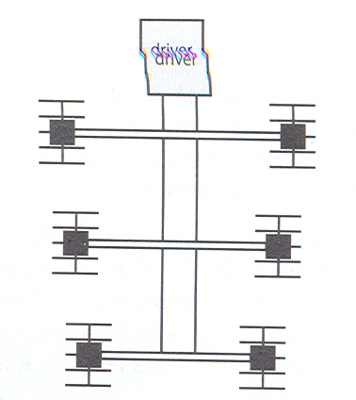
1.1 数字集成电路设计流程
简化设计过程
3.版图设计过程(Layout Process)
C 布线（Route)
时钟网络
中心时钟主干线法
采用一个具有足够驱动强度的时钟驱动器单元来驱动最高一层的时钟缓冲器，置于设计中心处，然后建立一个大的中心干线，由它的分支来连接所有的时钟缓冲器。
其他关键网络
其余网络
采用中心时钟干线法布线时钟网络

Slide 21
1.1 数字集成电路设计流程
简化设计过程
3.版图设计过程(Layout Process)
D 验证（Verification)
设计验证
用实际布线数据进行模拟看是否符合
设计要求，这时已有实际的连线数据。
GDSII文件:集成电路版图描述格式文件
包含了所有的部件、单元的所有连接等等
布线数据
单元布置
数据
晶体管级
版图
融合
GDSII
文件

Slide 22
1.1 数字集成电路设计流程
简化设计过程
3.版图设计过程(Layout Process)
D 验证（Verification)
物理验证
物理验证时通过版图参数提取（LPE）这一步骤后进行，LPE即
从已设计的版图中提取各个元器件的参数及其它们的连接关系，以及各种寄生电阻和电容的参数。
LPE之后可以：
(1)利用参数进行模拟和功能验证(物理验证），估计寄生参数对电路性能的影响。
(2)进行电气规则检查（ERC),更严格查找错误。

Slide 23
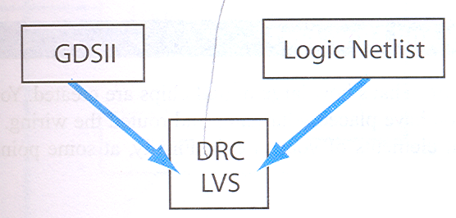
1.1 数字集成电路设计流程
简化设计过程
3.版图设计过程(Layout Process)
D 验证（Verification)
物理验证
DRC：设计规则检查
LVS：版图与原理图对照

Slide 24
1.1 数字集成电路设计流程
简化设计过程
3.版图设计过程(Layout Process)
E 版图与原理图对照LVS
LVS的输入文件含：
①电路图产生的元件表、网表和端点表（logic netlist)。
②从版图提取出来的元件表、网表和端点列表（GDSII）。
LVS的输出文件含：
①所有不匹配的元件、节点、端点。
②所有信号的电气连接关系：包括输入、输出、以及电源信号和相应器件的连接。
③器件尺寸：晶体管的宽度和长度，电阻大小，电容大小。
④识别未包括在电路图中的备用组元和信号，如悬空节点

Slide 25
1.1 数字集成电路设计流程
简化设计过程
3.版图设计过程(Layout Process)
F 电气规则检查ERC
在提取的网表的基础上检查电路的连接和控制方面的错误。
电气规则有：
①所有同名的节点都连在一起。
②不同名的节点或焊盘不能孤立存在。
③用于发现未连接、部分连接或备用器件、无效晶体管、悬空节点、短路

Slide 26
1.1 数字集成电路设计流程
简化设计过程
3.版图设计过程(Layout Process)
G 版图数据提交 tape out
版图编辑完成之后，必须进行DRC和LVS验证。
验证通过之后，可以将最终的GDSII文件送到
Foundry厂加工生产芯片了。

Slide 27
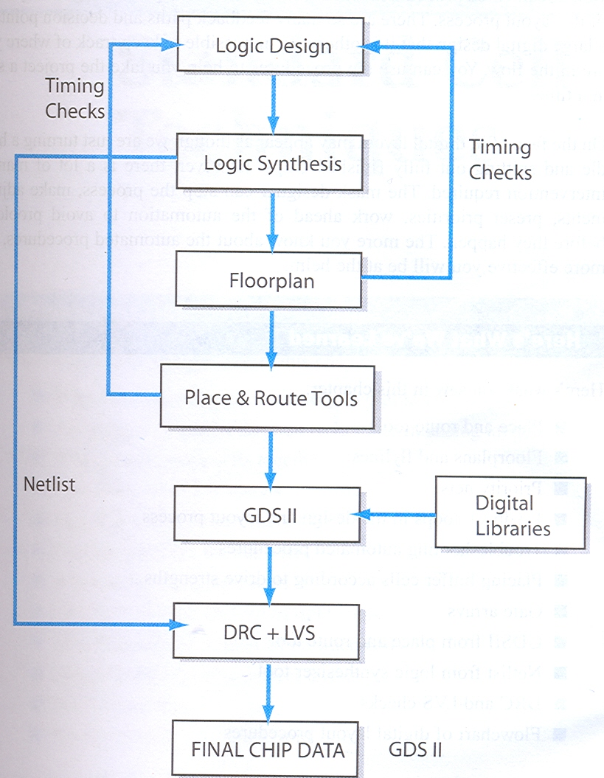
小结
版图设计部分
１、芯片的版图布局(Floorplan)
２、元件布置与布线(Place&Route)
３、设计规则检查（*DRC）
４、版图参数提取（LPE）
５、电气规则检查（ERC）
６、版图与电路图对照（*LVS）
７、版图数据的提交（tape out)
初始的设计要经过多次反复和人工干预才能得到芯片版图的最终数据

Slide 28
版图设计离不开 library
包括建立各种数据库(单元库）通道，由此建立版图与工艺的对应关系。
Cadence支持版图的分层设计，设计者按电路功能划分—模块划分——单元，从最小模块开始完成整个电路的版图设计，设计者需要建立多个单元。调用基本图元在每个单元中进行版图设计。
单元包括四种符号：
---符号(symbol view)
---抽象图（abstract view)
---线路图（schematic view)
---版图（layout view)

Slide 29
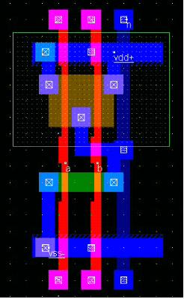
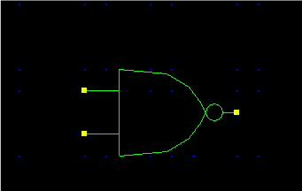
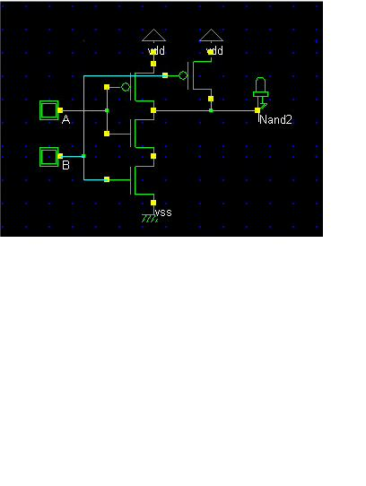
Cell View
Symbol view
Schematic view
Layout view

Slide 30
1.2 模拟集成电路设计流程
1.电路设计
依据电路功能完成电路的设计。
2.前仿真
电路功能的仿真，包括功耗，电流，电压，温度，压摆幅，输入输出特性等参数的仿真。
3.版图设计（Layout）
依据所设计的电路设计版图。
4.后仿真
对所画的版图进行仿真，并与前仿真比较，若达不到要求需修改或重新设计版图。
5.后续处理
将版图文件生成GDSII文件交予Foundry流片。

Slide 31
1.3 数字技巧和模拟技巧的对比
规模不同
主要目标不同
数字：优化芯片尺寸和提高密集度
模拟：优化电路的性能、匹配程度、速度和功能。如布线尺寸是否满足模拟电流消耗的要求？寄生效应是否太高？匹配技术是否恰当？性能比尺寸更为重要！
完成进度不同
数字:电路设计在版图设计之前
模拟：同步进行
创新要求不同

Slide 32
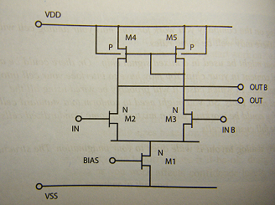
1.3 数字技巧和模拟技巧的对比
电路实例1
问题1：这个电路是做什么用的？
问题２：它需要多大的电流？大电流路径和小电流路径各在什么地方？
问题３：有哪些地方需要匹配？

Slide 33
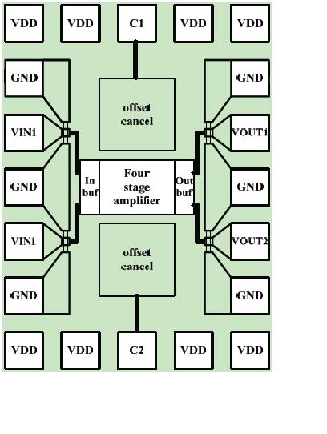
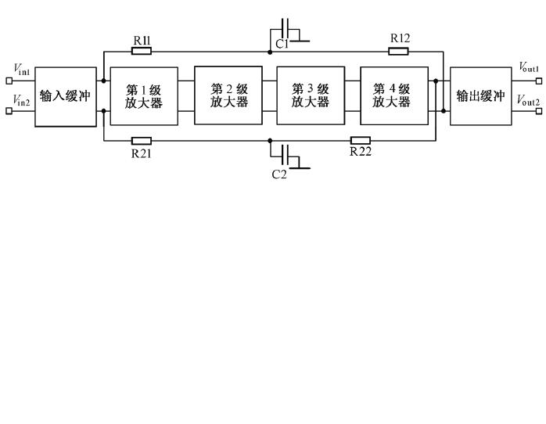
1.3 数字技巧和模拟技巧的对比
电路实例2
限幅放大器的系统框图
限幅放大器的版图布局

Slide 34
1.3 数字技巧和模拟技巧的对比
电路实例2说明
光纤通信系统用
包括输入缓冲、输出缓冲、放大单元、失调电压补偿回路，采用全差分、全对称的电路结构，级与级之间直接耦合。
版图布局特点：
①全对称结构：对于差动放大器的直流和高频高速性能至关重要。
②输入/输出基本实现最短直线沟通，争取最小互连线寄生参数和信号的最小延迟；
③输入/输出焊盘置于左右两边，在保证最短直线沟通的前提下争取最小串扰；
⑤利用芯片空余面积在芯片实现电容C1,C2的部分分量；
⑥对地线和电源线分别布置了6个和8个焊盘，充分减小了它们的寄生电阻和电感；

